Slide 1


Centre de Gestion de Vaucluse

Slide 2
L’actualité du Centre de Gestion

Slide 3
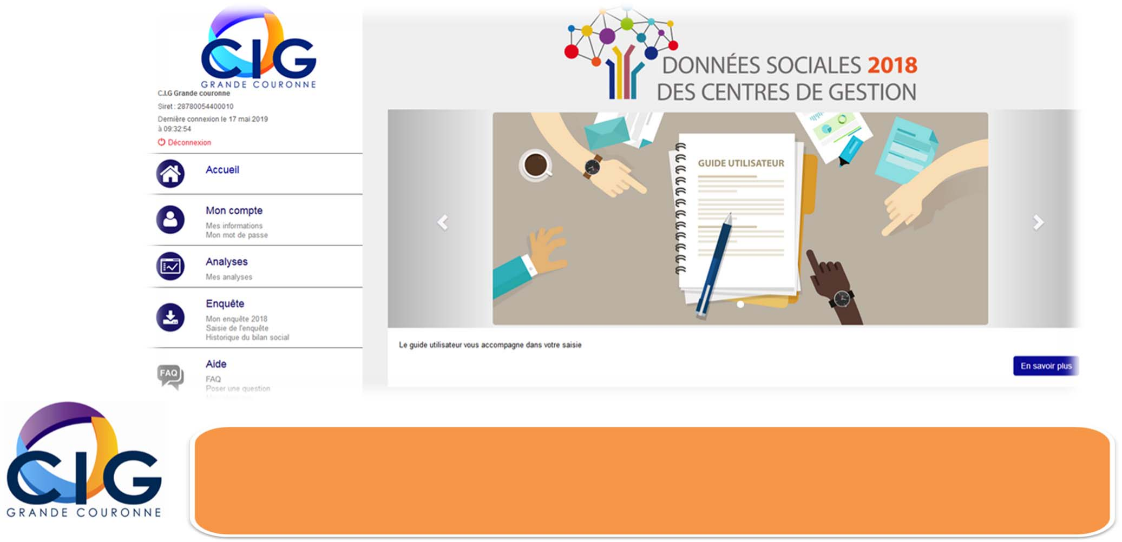
Bilan social
Application Données sociales 2019
  Import N4DS
  Exemples d’exploitations
Pouvons-nous communiquer auprès des collectivités adhérentes sur cette nouvelle fonctionnalité par e-mailing (bandeau actif) ?
7

Slide 4


Bilan social : le paramétrage
Sources de données mobilisées
4 enquêtes en une:
Le Bilan social (Rapport d’Etat sur la Collectivité) qui reprend l’ensemble des questions présentes dans le fichier DGCL et la circulaire associée.
Les questions de l’enquête Handitorial
Les questions RASSCT
Les questions GPEEC et GPEEC + (Diplômes détaillés)
3 modes de pré-remplissage possibles:
N4DS
Base « carrières »
Import DGCL
2 modes de saisies:
Le mode « agent par agent »
le mode « consolidé »
8

Slide 5
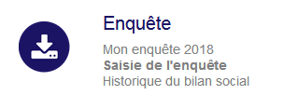
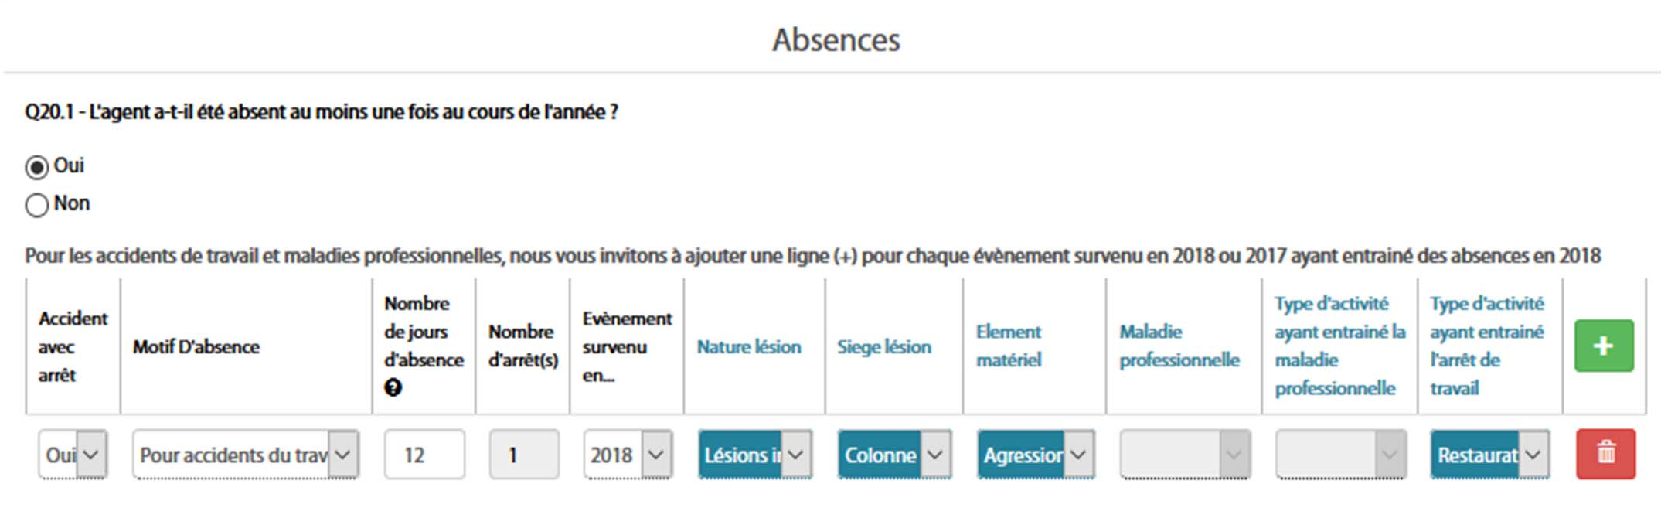
Bilan social : Données Agents à implémenter
Ensemble des données déjà collectées par Sofaxis

Slide 6
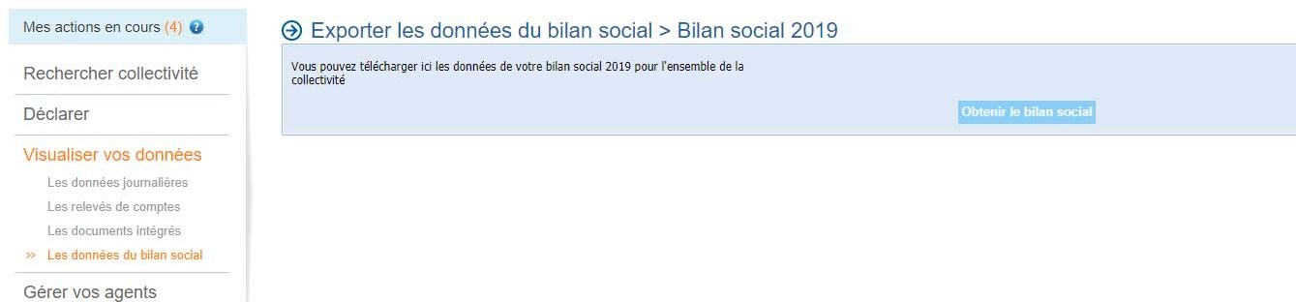
Bilan social : Mise en place logiciel
Votre collectivité est actuellement adhérente au contrat groupe assurance statutaire mis en place par votre Centre de Gestion et dont Sofaxis est le partenaire.
A ce titre, Sofaxis met à votre disposition sur votre espace client une requête répondant aux exigences du logiciel bilan social, en matière d’accidents du travail, d’accident de trajet et de maladies professionnelles.
Pour en disposer, il suffit de vous connecter à votre espace clients Sofaxis, grâce à votre identifiant et votre mot de passe habituels. Parmi les fonctionnalités proposées, dirigez-vous vers la partie « Déclaration de l’absentéisme » où vous trouverez la requête sous le nom « Les données du bilan social ».
Une fois le fichier récupéré, il vous suffit de venir le déposer sur le logiciel bilan social.
Une autorisation vous sera demandée pour la transmission d’indicateurs complémentaires à Sofaxis (ex. effectif total de votre collectivité), qui vous permettrons de bénéficier d’une cartographie de vos risques enrichie.

